Slide 1
Analýza portfólia II

Slide 2
Markowitzovom prístup predpokladá, že všetky aktíva, s ktorými sa uvažuje pri investovaní sú rizikové
Každé s N rizikových aktív má za dobu držania investorom neistú výnosnosť
Keďže každé z aktív nemá dokonale negatívnu koreláciu s ľubovolným aktívom, majú všetky portfólia neistú výnosnosť za dobu držania investorom a teda sú rizikové
Pri Markowitzovom prístupe investor nesmie k nákupu portfólia aktív použiť požičané finančné prostriedky spolu s vlastným počiatočným bohatstvom
Dalej je Markowitzov prístup k investovaní rozšírený o investovanie nielen do rizikových aktív, ale taktiež aj do bezrizikového aktíva

Slide 3
Bezrizikové aktívum
Markowitzov prístup používa investovanie na jednu dobu držania, znamená to, že výnosnosť bezrizikového aktíva je istá
Ked investor nakúpi toto aktívum na začiatku doby držania, bude presne vedieť, akú hodnotu bude mať aktívum na konci doby držania
Keďže nie je žiadna pochybnosť o konečnej hodnote, je smerodajná odchylka bezrizikového aktíva rovná nule
Kovariancia medzi výnosnosťou bezrizikového aktíva a výnosnosťou ľubovoľného rizikového aktíva je nula (kovariancia medzi 2 CP je rovná súčinu koeficientu korelácie medzi týmito CP a smerodajnými odchýlkami CP)
Za bezrizikové aktívum môžeme považovať iba pokladničné poukážky s dobou splatnosti, ktorá presne odpovedá investovanej dobe
Investovanie do bezrizikového aktíva znamená bezrizikové požičiavanie štátu – nákup pokladničných poukážok
Po zavedení bezrizikového aktíva je investor schopný vložiť časť svojích peňazí do tohto aktíva a zvyšok do ľubovoľného rizikového portfólia
Zavedením bezrizikového aktíva sa mení aj efektívna množina portfólií

Slide 4
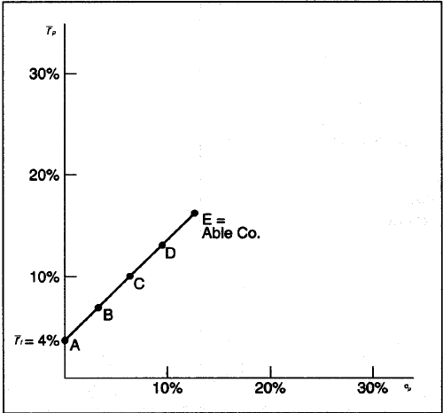
Investovanie do bezrizikového aktíva a do rizikového aktíva

Slide 5
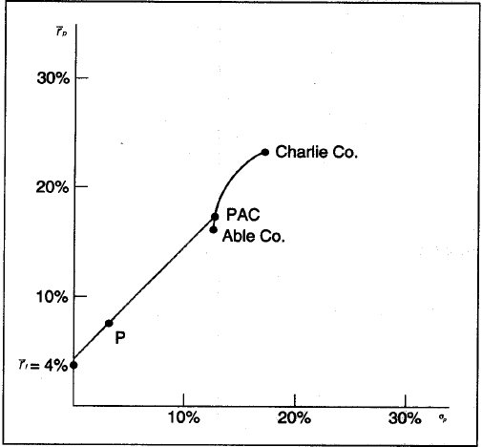
Investovanie do bezrizikového aktíva a do rizikového portfólia

Slide 6
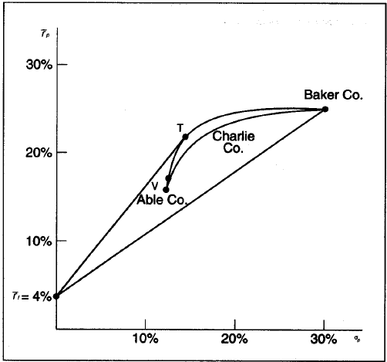
Vplyv bezrizikovej investície na efektívnu množinu

Slide 7
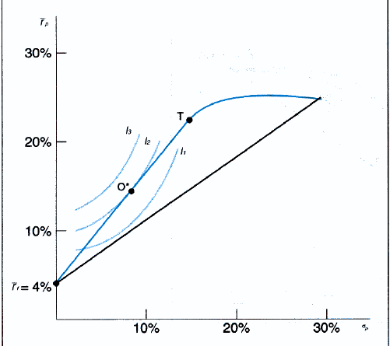
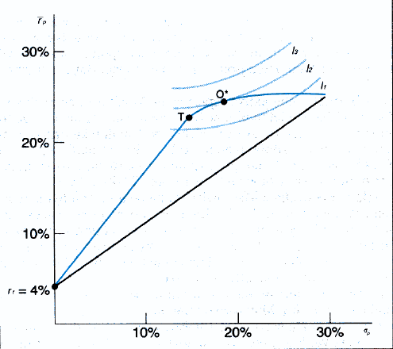
Vplyv bezrizikovej investície na výber optimálneho portfólia

Slide 8
Bezrizikové vypožičiavanie
Analýza v predchádzajúcej časti môže byť rozšírená o možnosť investora požičiavať si peniaze
Investor už nie je obmedzovaný pri rozhodovaní investovania do rizikových aktív svojím bohatstvom
Bezriziková pôžička predstavuje situáciu keď úroková sadzba za požičané peniaze je známa a nie je žiadna pochybnosť o splatení pôžičky
Predpokladáme, že úroková sadzba účtovaná za pôžičku je zhodná s úrokovou sadzbou, ktorá by mohla byť získaná investovaním do bezrizikovej investície
Investor má nielen príležitosť investovať do bezrizikového aktíva, ktoré poskytuje 4% úrok, ale môže si taktiež požičať peniaze, za ktoré musí platiť úrokovú sadzbu 4%
Zavedenie bezrizikovej pôžičky má na umiestnenie a tvar efektívnej množiny rovnaký vplyv ako bezriziková investícia
Žiadny investor nebude chcieť súčasne na jednej strane investovať do bezrizikového aktíva a na druhej strane bezrizikovo si vypožičiavať
Súčasné využitie obidvoch nástrojov prináša podobný efekt ako použitie jedného nástroja

Slide 9
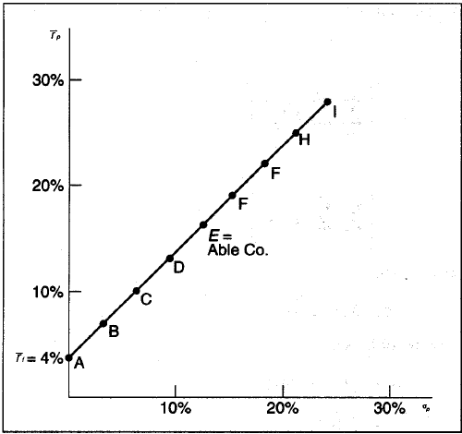
Vypožičiavanie si a investovanie do rizikového CP

Slide 10
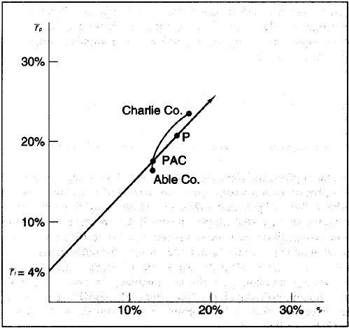
Vypožičiavanie si a investovanie do rizikového portfólia

Slide 11
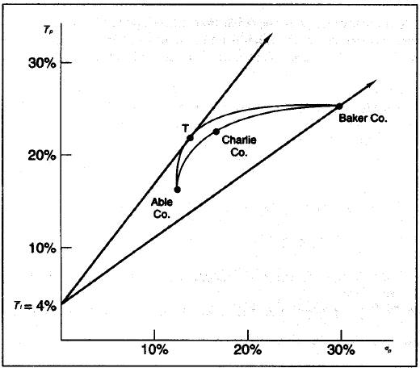
Vplyv bezrizikového investovania a požičiavania si na efektívnu množinu

Slide 12
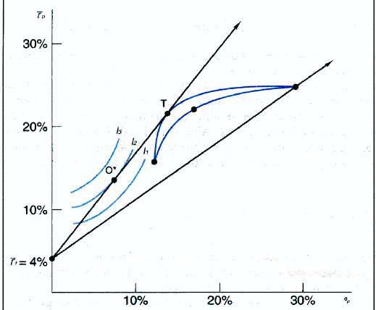
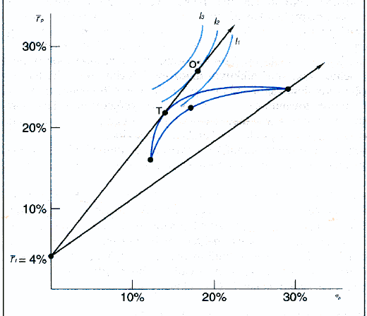
Možnosť bezrizikového investovania a požičiavania si

Slide 13
Súhrn
Markowitzov prístup investovania má štyri štádia
V prvom štádiu je špecifikovaná množina cenných papierov, s ktorými môže investor počítať
V druhom štádiu – analýza CP – sú odhadnuté očakávané výnosnosti , rozptyly, kovariancie všetkých CP ktoré prichádzjú do úvahy
V treťom štádiu je stanovená efektívna množina s použitím očakavaných výnosností, rozptylov a kovariancií na určenie skladby a umiestnenia efektívnych portfólií
Efektívna množina tvorená iba rizikovými CP má tvar konkávnej krivky
Pridaním bezrizikových príležitostí sa stane efektívna množina priamkou ležiacou vľavo nahor od predchádzajúcej zakrívenej efektívnej množiny porfólií
Všetky portfólia na tejto efektívnej množine sú tvorené iba rizikovými aktívami buď s bezrizikovým investovaním alebo s bezrizikovým vypožičiavaním si
Portfólio tvorené výhradne rizikovými aktívami je jediným portfóliom, ktoré je spoločné tak pre zakrívenú efektívnu množinu ako aj pre lineárnu efektívnu množinu
V štvrtom štádiu prebieha identifikácia optimálneho portfólia investora pomocou indifirenčných kriviek, ktoré sa dotýkajú efektívnej množine na základe postoja investora k riziku

